Slide 1
Centro Estatal de Evaluación y Control de Confianza PRE- CIERRE DE PROGRAMAS, PROYECTOS Y ACCIONES 2019
Chetumal, Quintana Roo, 2 de diciembre del 2019.

Slide 2
CENTRO ESTATAL DE EVALUACIÓN Y CONTROL DE CONFIANZA
PRE- CIERRE DE PROGRAMAS PROYECTOS Y ACCIONES 2019
Acciones Realizadas y Resultados Obtenidos:
Acción | Resultados Obtenidos
Se realizó una visita de seguimiento de las observaciones emitidas por parte del personal del Centro Nacional de Certificación y Acreditación para la reacreditación del Centro Estatal de Evaluación y Control de Confianza. En la sede Chetumal del 4 al 6 de noviembre. En la sede Cancún del 11 al 13 de noviembre. | En espera del informe por parte del Centro Nacional de Certificación y Acreditación.

Slide 4
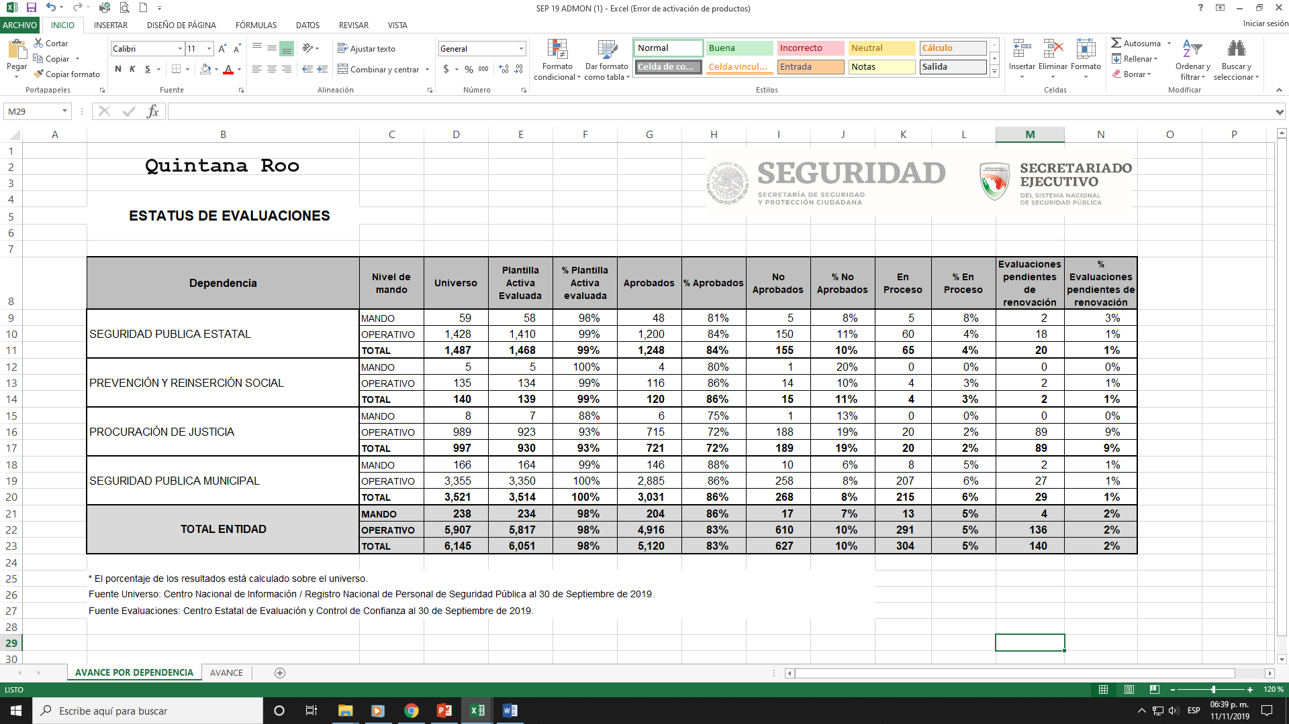

Slide 6
GRACIAS

